Slide 1
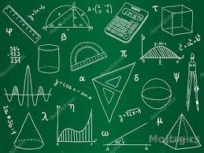
РЈЕШАВАЊЕ ЗАДАТАКА САСТАВЉАЊЕМ ИЗРАЗА
МАТЕМАТИКА 4. РАЗРЕД

Slide 2
1. (3. задатак у Радном листу) У књижари је било 486 уџбеника. Првог дана је продато 287 уџбеника. Послије продаје другог дана у књижари су остала још 44 уџбеника. Колико је уџбеника продато другог дана?
Израз: (486 – 287) – 44 = 199 – 44 = 155
Вриједност израза: 155
Одговор: Другог дана је продато 155 уџбеника.
МАТЕМАТИКА 4. РАЗРЕД

Slide 3
2. (6. задатак у Радном листу) У продавници је једног дана било 357 kg свињског, 299 kg јунећег и 185 kg јагњећег меса. Тога дана укупно су продата 463 kg меса. Колико килограма меса је остало у продавници?
Израз: (357 + 299 + 185) – 463 = 841 – 463 = 378
Вриједност израза: 378
Одговор: У продавници је остало 378 kg меса.
МАТЕМАТИКА 4. РАЗРЕД

Slide 4
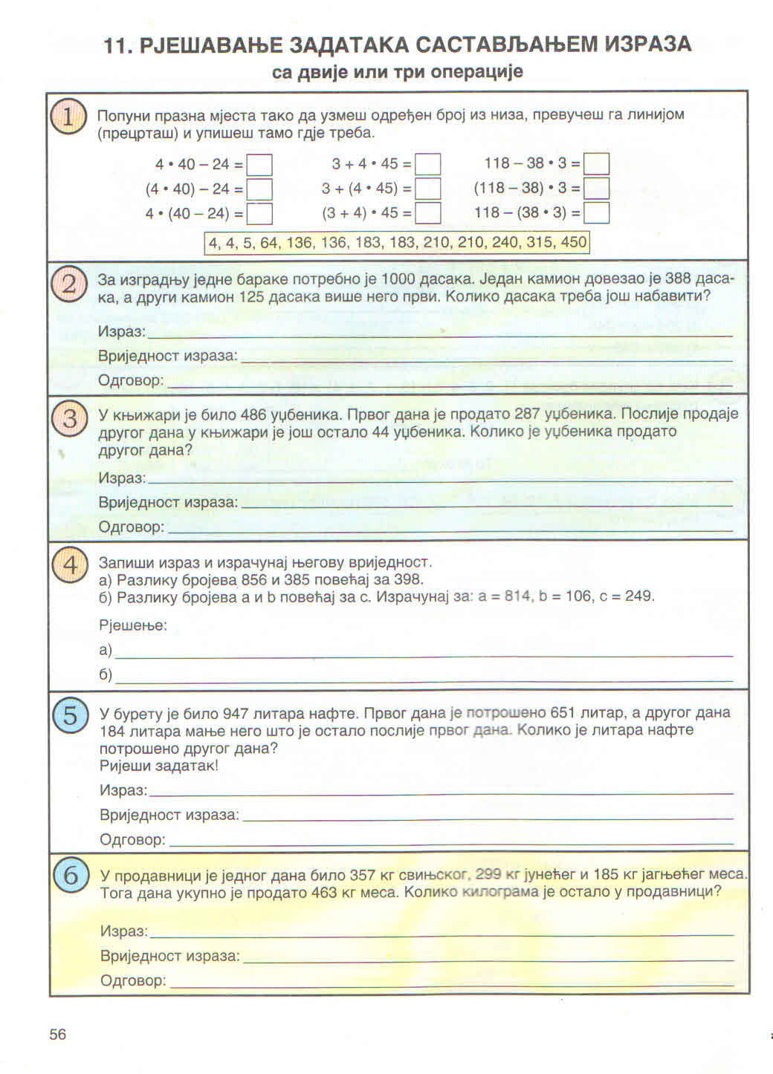
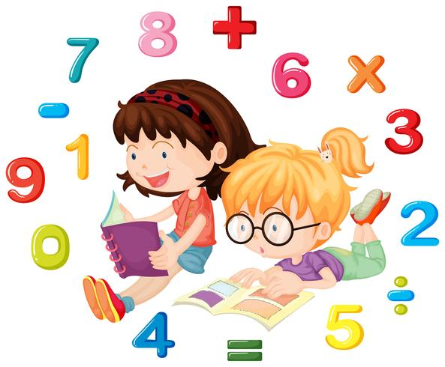
За самосталан рад урадити задатке 2, 4. и 5. у Радном листу на 56. страни.
МАТЕМАТИКА 4. РАЗРЕД

